Slide 1
Zoomの基本的な使い方
T.M.SCHOOL
maximize your PC
Ver01
T.M.スクール 水谷光伸

Slide 2
Zoomの基本的な使い方 目次
アカウント（会員証）登録方法
アカウント情報を入力する
Zoomをインストールする
コンピューターでオーディオに参加
Zoomで会議を行う
Zoomで出来る事
画面の共有
ファイルの共有

Slide 3
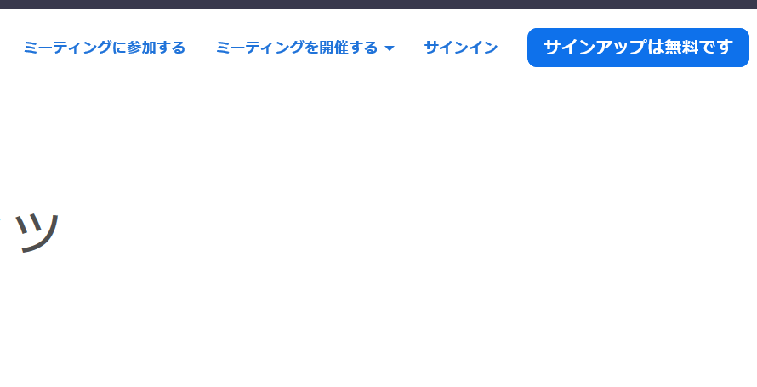
アカウント登録方法 1/6
それでは、アカウント登録から始めていきます。
※アカウント登録は1回だけです。2回目以降は登録しました『メールアドレス』『パスワード』を入力するだけです。
※設定によっては入力が不要になる場合もあります。
【操作方法】
画面右上の『サインアップは無料です』をクリックします。

Slide 4
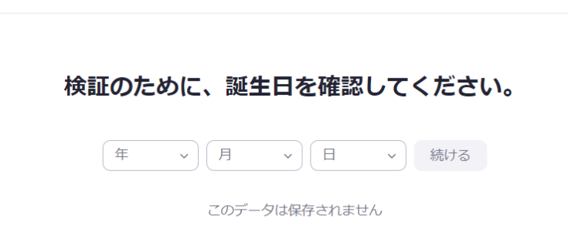
アカウント登録方法 2/6
検証のために、誕生日を確認してください。という画面になりました。
【操作方法】
入力などをせずに一覧から数字を選び、『続ける』をクリックしてください。

Slide 5
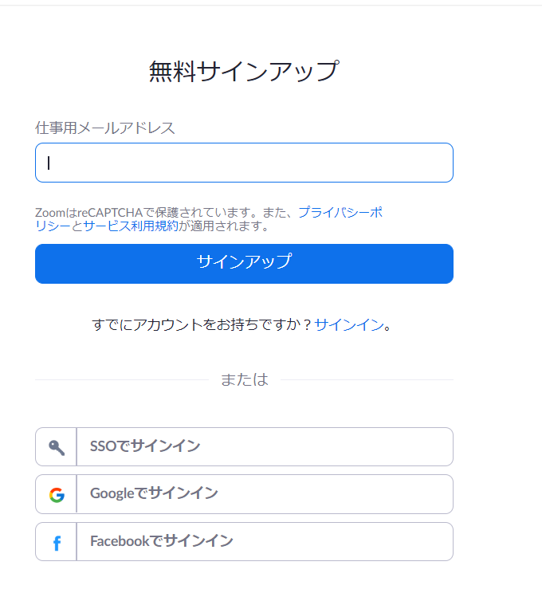
アカウント登録方法 3/6
メールアドレスを入力する画面になりました。仕事でお使いのメールアドレスをお使いください。
※その他にも、Googleアカウントをお持ちの方は『Googleでサインイン』をfacebookアカウントをお持ちの方は『facebookでサインイン』を使ってみてください。
【操作方法】
仕事用メールアドレスの下のテキストボックスにメールアドレスを入力し『サインアップ』をクリックしてください。

Slide 6
アカウント登録方法 4/6
横断歩道の画像をすべて選択してください。という画面が表示されました。セキュリティ上必要な事柄ですので、必ず行ってください。スキップなどはできないようになっています。
【操作方法】
横断歩道の画像をクリックしていただき、終了しましたら、『確認』をクリックしてください。

Slide 7
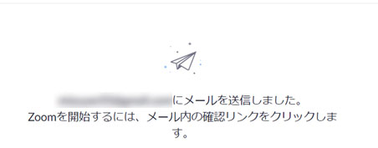
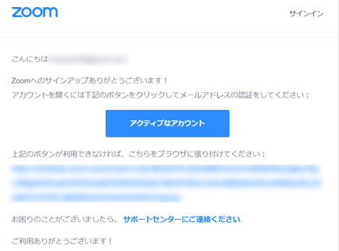
アカウント登録方法 5/6
先ほど、登録したメール宛てにZoomからメールがきています。確認をしてみます。
【操作方法】
メール本文を確認します。『アクティブなアカウント』をクリックしてください。

Slide 8
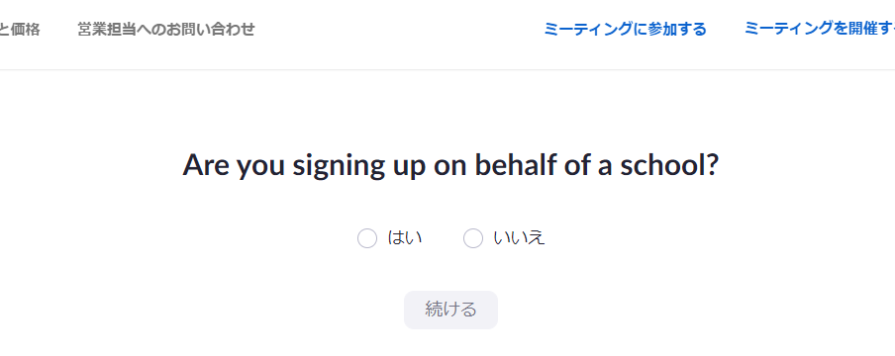
アカウント登録方法 6/6
【操作方法】
あなたは学校を代表して申し込むのですか？ という英文が表示されますが、今回は『いいえ』をクリックし『続ける』をクリックします。

Slide 9
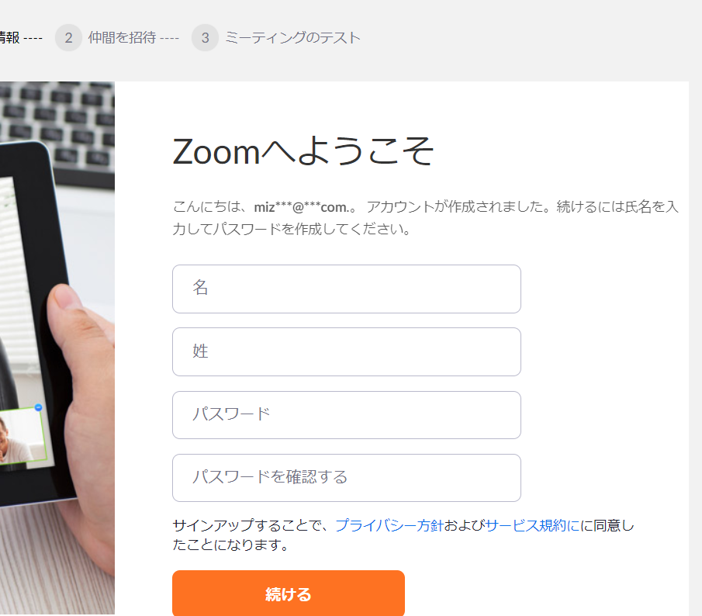
アカウント情報を入力する 1/3
アカウントが作成されたそうですが、このままではZoomは使えません、詳細情報やパスワードなどを入力していきましょう。
【操作方法】
『名』『姓』『パスワード』『パスワードを確認する』を入力し『続ける』をクリックします。
※パスワードは次の通りでなければなりません。
文字は8字以上
1つ以上の文字（a、b、c…）
1つ以上の数字（1、2、3...）
大文字と小文字の両方を含む

Slide 10
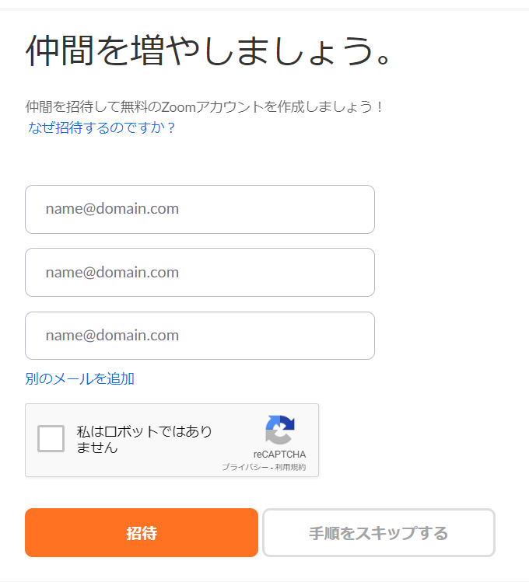
アカウント情報を入力する 2/3
『仲間を増やしましょう。』画面に切り替わりました。
今回は手順をスキップします。
【操作方法】
『手順をスキップする』をクリックします。

Slide 11
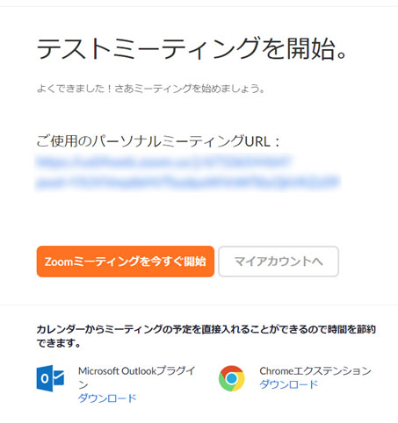
アカウント情報を入力する 3/3
『テストミーティングを開始』画面に切り替わりました。
今回はZoomのアプリをインストールするために、Zoomミーティングを今すぐ開始してみます。
【操作方法】
『Zoomミーティングを今すぐ開始』をクリックします。

Slide 12
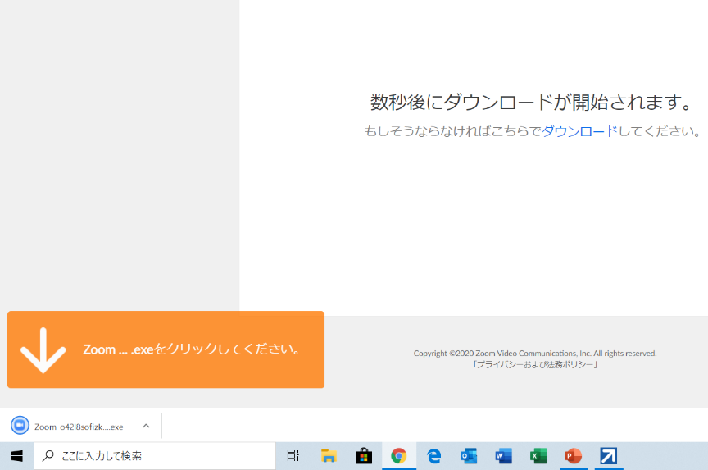
Zoomをインストールする 1/5
【操作方法】
画面左下の『 Zoom….exeをクリックしてください。 』の下をクリックしてください。

Slide 13
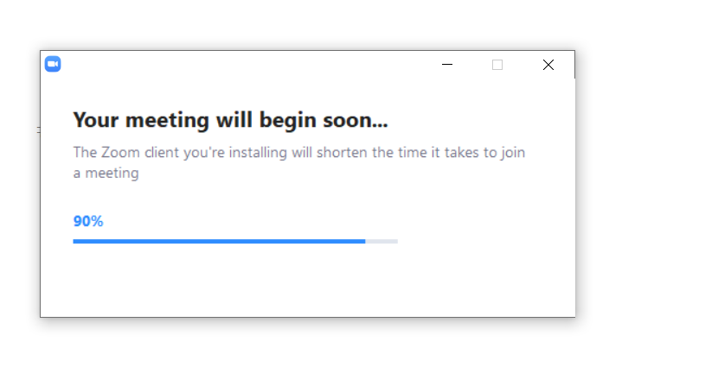
Zoomをインストールする 2/5
【操作方法】
Zoomのインストールが始まります。『アカウント制御』画面などが、表示された場合は『はい』をクリックしてください。

Slide 14
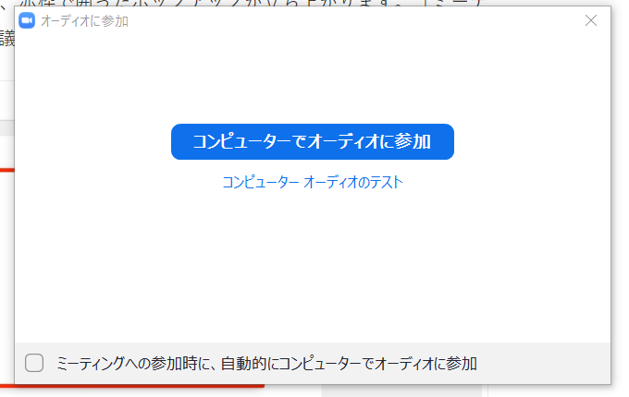
Zoomをインストールする 3/5
Zoomを始める前にコンピューターオーディオとマイクの動作確認をしてみます。
【操作方法】
コンピューターオーディオのテストをクリックします。

Slide 15
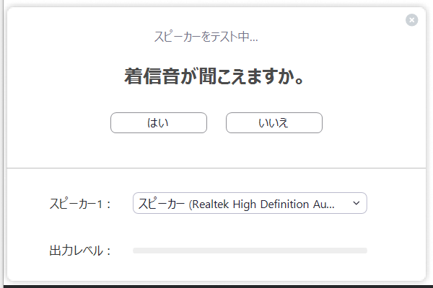
Zoomをインストールする 4/5
スピーカーのテストとマイクのテストを行います。
【操作方法】
『スピーカーをテスト中 着信音が聞こえますか。』という画面が表示されます。
問題なければ『はい』をクリックしてください。
次に、『マイクをテスト中 話してから話をやめます、返答が聞こえますか。』という画面が表示されます。こちらも問題なければ『はい』をクリックしてください。
※聞こえない場合はスピーカー１を切り替える必要があるかもしれません。

Slide 16
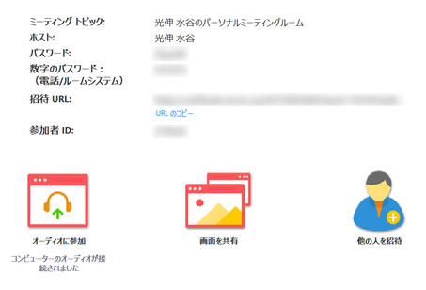
Zoomをインストールする 5/5
画面左はZoom の Web会議室が立ち上がった状態といいます。
招待URL（画面左の赤枠）をメールもしくはグループLineなどで送信していただき、参加者がアクセスできるようにしてください。
※メールで招待する方法もありますので、Zoomで会議を行うにてご紹介します。
※インストールが完了しましたら、画面下部のタスクバーにピン止めしておきましょう。

Slide 17
Zoomで会議を行う
主催者
参加者
今回は主催者が新規ミーティングを開催する流れを確認してみます。
※事前にミーティングの時間などは連絡してあります。

Slide 18
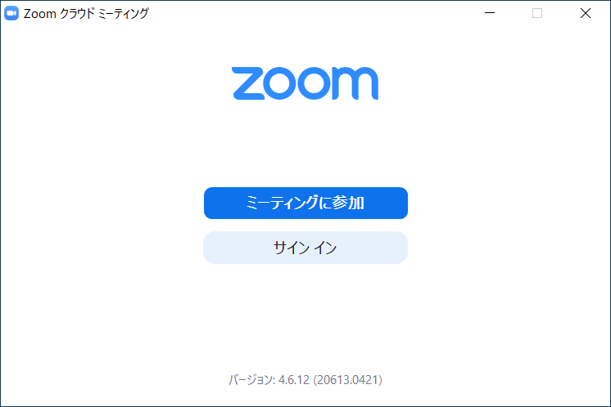
Zoomで会議を行う 1/9
【操作方法】
画面下部にあります。Zoomアプリをクリックします。
今回は主催者なので、『サインイン』をクリックします。

Slide 19
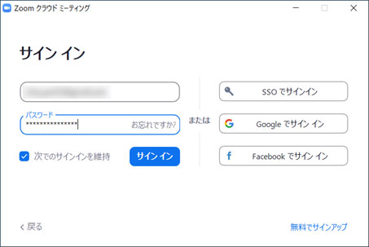
Zoomで会議を行う 2/9
サインイン 画面が表示されますので、先ほどアカウント設定行ったときに使用したメールアドレスとパスワードを入力してください。
【操作方法】
メールアドレスとパスワードを入力し『サインイン』をクリックします。

Slide 20
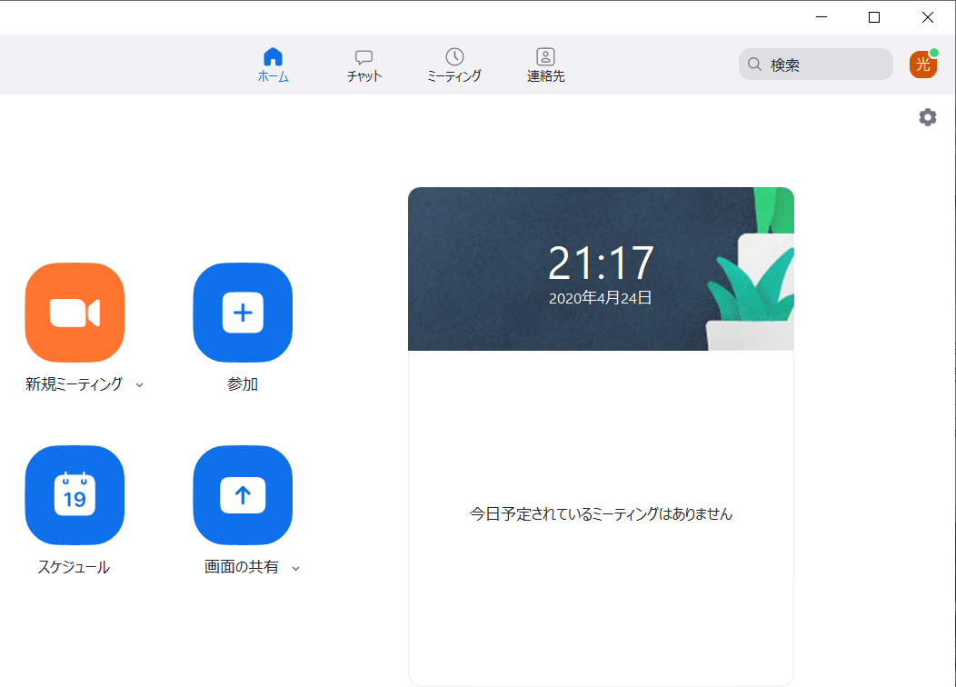
Zoomで会議を行う 3/9
今回は新規ミーティングを行います。
【操作方法】
画面左上の『新規ミーティング』をクリックします。

Slide 21
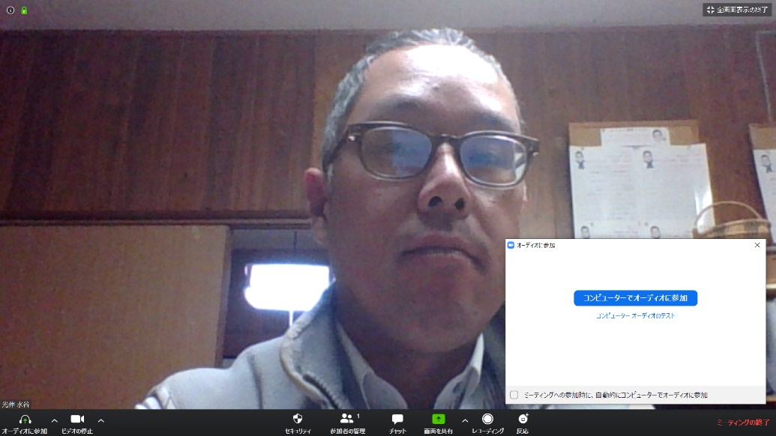
Zoomで会議を行う 4/9
Web会議の画面が立ち上がります。
まずは、自分がミーティングに参加しましょう。
【操作方法】
オーディオに参加画面が表示されましたら、『コンピューターでオーディオに参加』をクリックしてください。
次に参加者を招待します

Slide 22
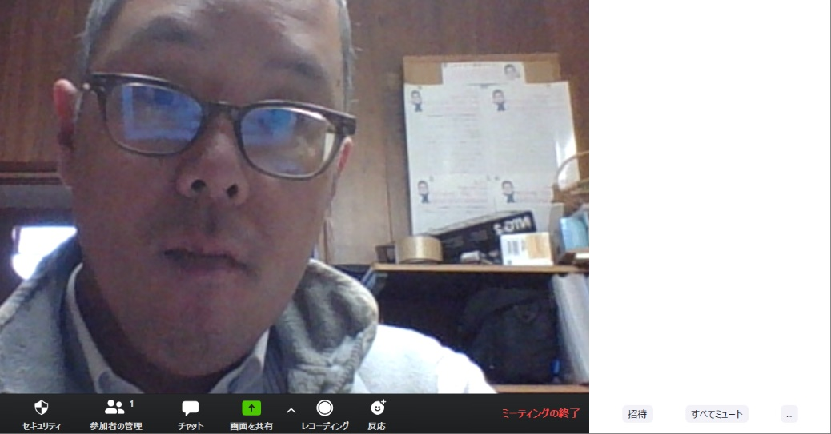
Zoomで会議を行う 5/9
参加者を招待してみたいと思います。
メールもしくはLineグループなどいろいろな方法があると思いますが、今回はメールを使ってみます
【操作方法】
画面下部の『参加者の管理』をクリックします。
次に、画面右側に表示された画面下部の『招待』をクリックします

Slide 23
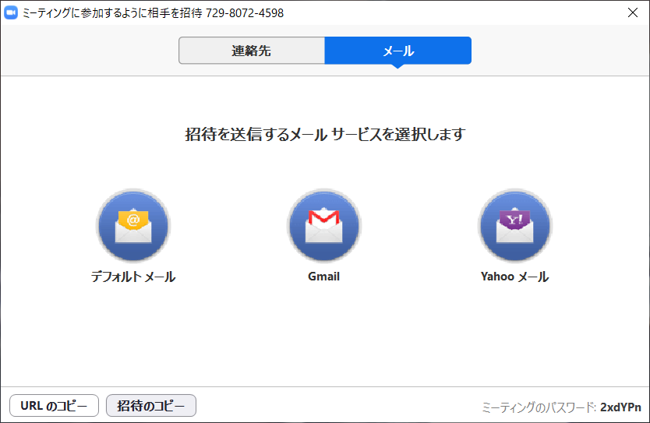
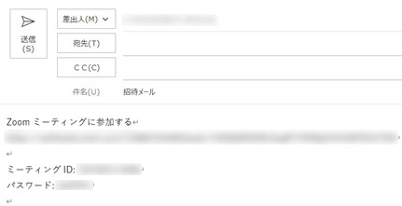
Zoomで会議を行う 6/9
『ミーティングに参加するように相手を招待』画面が表示されます。
今回はOutlookを使ってメール本部に必要事項を記入してみます。
【操作方法】
画面下部の『招待のコピー』をクリックします。
メール本文に貼り付け招待相手に送付します。

Slide 24
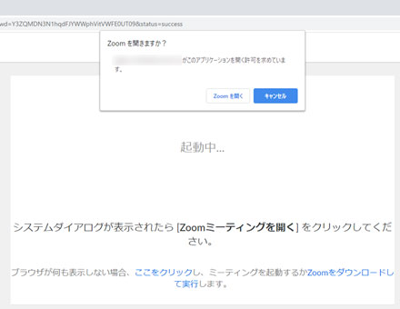
Zoomで会議を行う 7/9
ここからはZoomに招待された側の画面になります。
※事前にZoomはインストール済みです。
【操作方法】
先ほど、主催者側から送付されたメールのURLをクリックします。
『Zoomを開きますか？』という画面が表示されますので、『Zoomを開く』をクリックします。
※Zoomがダウンロードされていない場合は自動的にダウンロードが始まります。

Slide 25
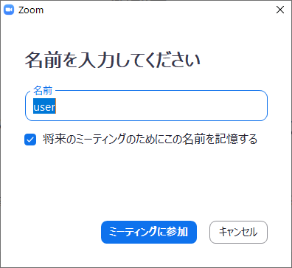
Zoomで会議を行う 8/9
『名前を入力してください』という画面が表示されます。
【操作方法】
名前を入力していただき、『ミーティングに参加』をクリックしてください。

Slide 26
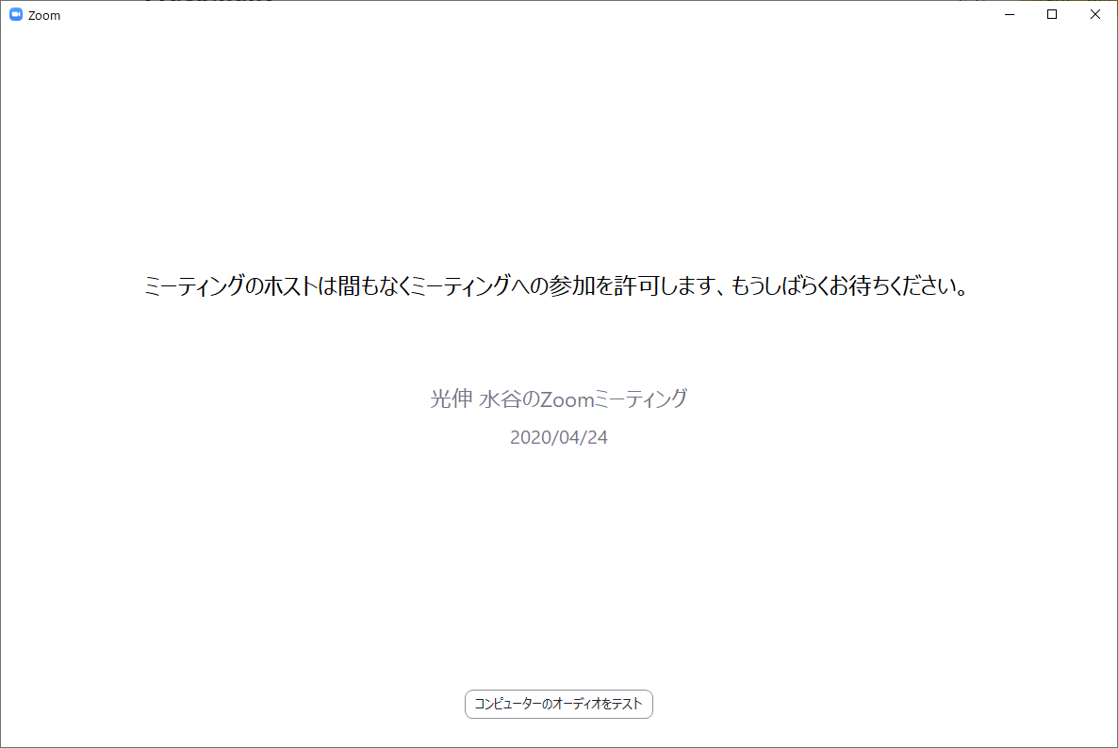
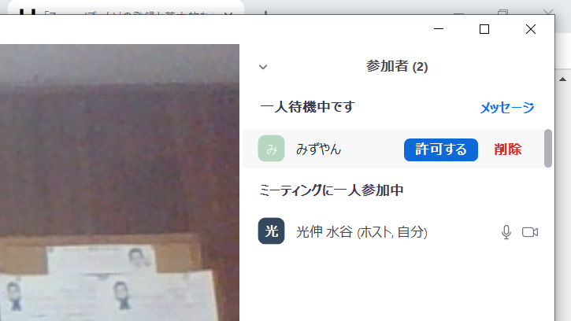
Zoomで会議を行う 9/9
主催者側が許可するまでお待ちください。
【操作方法】
■参加者側
お待ちください。
■主催者側
『許可する』をクリックしてください。
参加者側の方は『コンピューターでオーディオに参加』をクリックしてください。
参加者側
主催者側

Slide 27
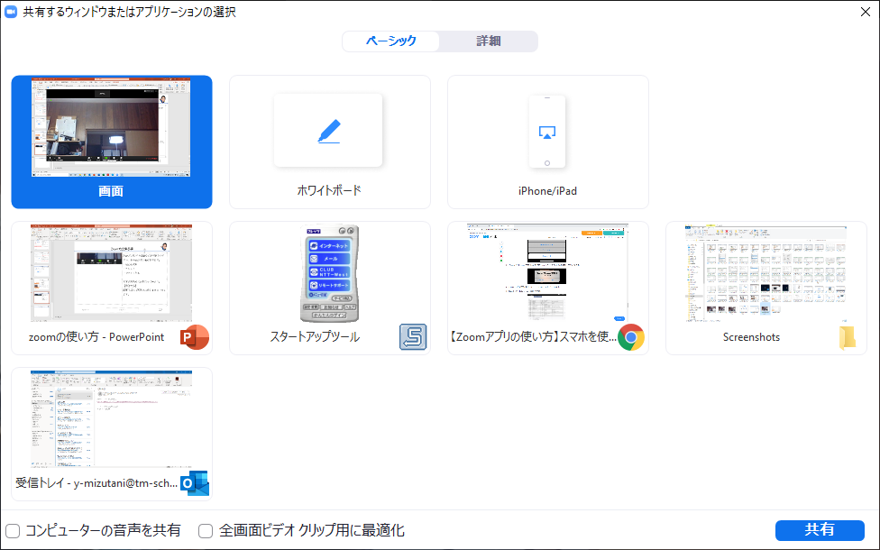
Zoomで出来る事（画面の共有） 1/2
Zoomではビデオ通話などが可能なのですが、その他出来る事があります。
・画面を共有、ファイル共有などです。
まずは画面の共有を行ってみます。
【操作方法】
画面下部の『画面を共有』をクリックします。
『共有するウィンドウまたはアプリケーションの選択』から共有したい画面またはアプリをクリックし『共有』をクリックします。

Slide 28
Zoomで出来る事（画面の共有） 2/2
相手に画面の動きを伝えることができるようになりました。
解除する方法も確認します。
※リモート制御にて相手の画面の操作をすることも可能です。
【操作方法】
画面上部の『共有の停止』をクリックしてください。
すると画面共有は解除されます。

Slide 29
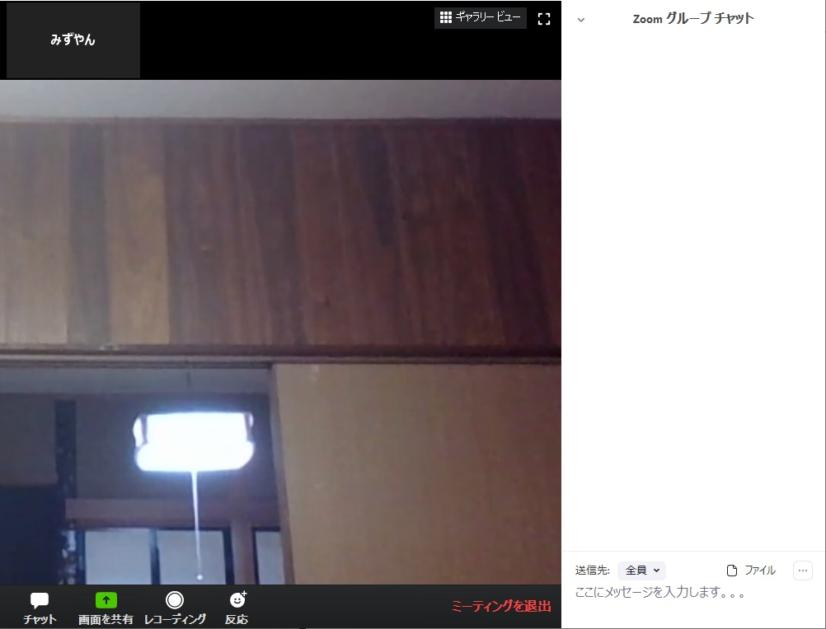
Zoomで出来る事（ファイル共有）
次に、ファイルを共有してみます。
【操作方法】
画面下部の『チャット』をクリックしてください。
画面右側にZoomグループチャットが表示されます。その中の『ファイル』をクリックします。
すると、PC内のファイルやOneDrive上のファイルなどを共有する事ができます。

Slide 30
Zoomの基本的な使い方 まとめ
Zoomはクラウドコンピューティングを使用したWeb会議サービスになります。
Skypeと同様に、相手と無料通話、テレビ通話などが可能です。画面共有、ファイル共有も可能になります。
Skypeと違い、リモート制御という機能もあります。是非確認してみてください。

